Slide 1
Проект бюджета Фёдоровского городского поселения Тосненского муниципального района Ленинградской области на 2023 год и на плановый период 2024 и 2025 годов

Slide 2
Составление проекта бюджета основывается на:
положениях послания Президента Российской Федерации Федеральному Собранию Российской Федерации, определяющих бюджетную политику (требования к бюджетной политике) в Российской Федерации
основных направлениях бюджетной политики и налоговой политики
прогнозе социально-экономического развития
Муниципальных программах
(проектах изменений муниципальных программ)

Slide 3
Основные параметры проекта бюджета Фёдоровского городского поселения Тосненского муниципального района Ленинградской области на 2023 год и на плановый период 2024-2025 годов (тыс. руб.)
Дефицит
-13 927,046
277 784,317
Дефицит
Дефицит
0,00
0,00
263 857,271
147 449,570
147 902,520
147 449,570
147 902,520

Slide 4
Структура доходов бюджета
2023 год
8 601,1
тыс. рублей
132 111,1
3,3%
123 145,0
50,0%
46,7%

Slide 5
Налоговые доходы 2023г.

Slide 6
Неналоговые доходы 2023 г.

Slide 7
Безвозмездные поступления на 2023 год
Субвенции бюджетам бюджетной системы
Российской федерации
293,120 тыс. рублей:
Субвенции бюджетам городских поселений на осуществление первичного воинского учета на территориях, где отсутствуют военные комиссариаты – 289,600 тыс.руб.
Субвенции бюджетам городских поселений на выполнение передаваемых полномочий субъектов Российской Федерации (полномочия в сфере административных правооотношений) – 3,520 тыс.руб.
Субсидии бюджетам бюджетной системы Российской Федерации (межбюджетные субсидии)
122 851,950 тыс.рублей:
Субсидии бюджетам городских поселений на софинансирование капитальных вложений в объекты муниципальной собственности– 104 293,040 тыс. рублей
Субсидии бюджетам городских поселений на реализацию программ формирования современной городской среды – 10 000,00 тыс.рублей
Прочие субсидии бюджетам городских поселений - 8 558,910 тыс.рублей

Slide 8
ПРОЧИЕ СУБСИДИИ БЮДЖЕТАМ ГОРОДСКИХ ПОСЕЛЕНИЙ
8 558,910 тыс.рублей:
субсидии на реализацию областного закона от 28.12.2018 № 147-оз "О старостах сельских населенных пунктов Ленинградской области и содействии участию населения в осуществлении местного самоуправления в иных формах на частях территорий муниципальных образований Ленинградской области"–
418,800 тыс. рублей
субсидии на реализацию областного закона от 15.01.2018 № 3-оз «О содействии участию населения в осуществлении местного самоуправления в иных формах на территориях административных центров и городских поселков муниципальных образований Ленинградской области» -1 050,400 тыс. рублей
субсидии на комплекс мероприятий по борьбе с борщевиком Сосновского – 580,400 тыс. рублей
субсидии на обеспечение стимулирующих выплат работникам муниципальных учреждений культуры Ленинградской области – 3 357,800 тыс. рублей
субсидии на поддержку развития общественной инфраструктуры муниципального значения - 767,305 тыс. рублей
субсидии на приобретение автономных источников электроснабжения– 2 384,205 тыс.рублей

Slide 9
Структура расходов бюджета Фёдоровского городского поселения тосненского муниципального района ленинградской области на 2023 год

Slide 10
Планируемые расходы бюджета
Фёдоровского городского поселения
Тосненского муниципального района ленинградской области на 2023 год
277 784,317 тыс. рублей
56 611,298 тыс. рублей
221 173,019 тыс. рублей

Slide 11
Муниципальные программы Фёдоровского городского поселения
Тосненского муниципального района Ленинградской области
Наименование муниципальной программы | Запланированные расходы на 2023 год, тыс. рублей
Повышение квалификации муниципальных и не муниципальных служащих администрации Федоровского городского поселения Тосненского района Ленинградской области | 250,0
Развитие физической культуры и спорта на территории Федоровского городского поселения Тосненского района Ленинградской области | 9 547,8
Развитие культуры Федоровского городского поселения Тосненского района Ленинградской области | 26 423,8
Безопасность на территории Федоровского городского поселения Тосненского района Ленинградской области | 3 071,0
Развитие улично-дорожной сети Федоровского городского поселения Тосненского района Ленинградской области | 14 200,0
Жилищно-коммунальное хозяйство и благоустройство территорий Федоровского городского поселения Тосненского района Ленинградской области | 18 857,6
Борьба с борщевиком Сосновского на территории Федоровского городского поселения Тосненского района Ленинградской области | 817,5
Энергосбережение и повышение энергетической эффективности Федоровского городского поселения Тосненского района Ленинградской области | 4 388,2
Формирование комфортной городской среды на территории Федоровского городского поселения Тосненского района Ленинградской области | 23 613,6
Развитие иных форм местного самоуправления на части территорий г.п. Федоровское, являющегося административным центром Фёдоровского городского поселения Тосненского муниципального района Ленинградской области | 1 980,0
Создание условий для экономического развития в Фёдоровском городском поселении Тосненского муниципального района Ленинградской области | 5 102,2
Водоснабжение и водоотведение Фёдоровского городского поселения Тосненского муниципального района Ленинградской области | 112 037,8
О содействии участию населения в осуществлении местного самоуправления в иных формах на частях территорий Фёдоровского городского поселения Тосненского муниципального района Ленинградской области | 883,4

Slide 12
Программа «Жилищно-коммунальное хозяйство и благоустройство территории Фёдоровского городского поселения Тосненского муниципального района Ленинградской области»
Мероприятия по благоустройству и содержанию территорий Фёдоровского городского поселения
16 942,6 тыс. рублей:
оплата электроэнергии уличного освещения
работы по благоустройству и озеленению территории Фёдоровского городского поселения
работы по прочистке придорожных и дренажных канав
- работы по благоустройству детских игровых и спортивных площадок
работы по разработке дизайн - проектов благоустройства территорий Федоровского городского поселения
мероприятия по дезинфекции территории
мероприятия по окашиванию борщевика Сосновского
- праздничное оформление территории поселения и демонтаж украшений
прочистка школьного пруда в Лунном сквере
заключение договора на подготовку смет и дефектных ведомостей для нужд администрации
работы по утилизации несанкционированных свалок
Мероприятия по жилищному хозяйству на территории Федоровского городского поселения – 645,0 тыс. рублей
ремонт муниципального жилья
взносы за капитальный ремонт муниципального жилья
коммунальные услуги за имущество
Мероприятия по коммунальному хозяйству на территории Федоровского городского поселения –
1 270,0 тыс. рублей
субсидии на фактически понесенных затрат в связи с предоставлением услуг банного комплекса
доставка питьевой воды

Slide 13
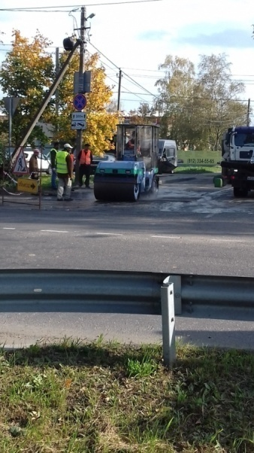
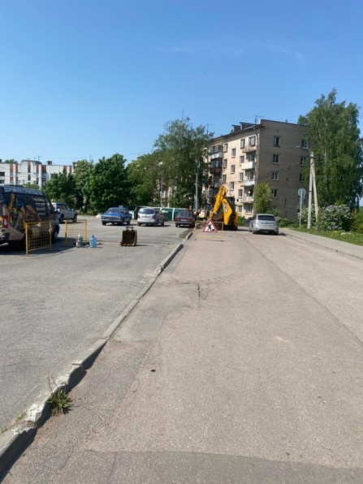
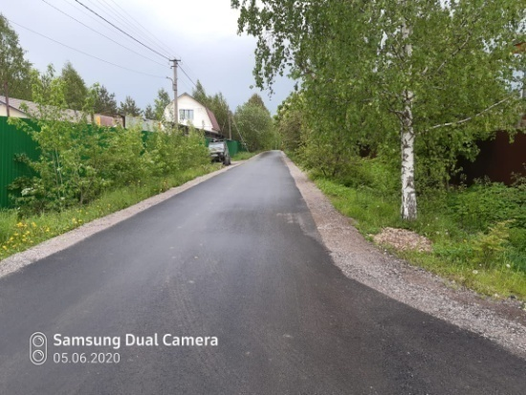
Программа "Развитие улично-дорожной сети Фёдоровского городского поселения Тосненского муниципального района Ленинградской области" - 14 200,0 тыс. рублей
Средства направлены на:
-разработку и проверку сметной документации по ремонту автодорог, технический надзор (контроль) за выполнением работ по ремонту улично-дорожной сети на территории Фёдоровского городского поселения
содержание муниципальных дорог, проездов, пешеходных дорожек
грейдирование муниципальных дорог, проездов
проектирование пешеходной дорожки вдоль ул. Полевая
установка дорожных знаков и неровностей

Slide 14
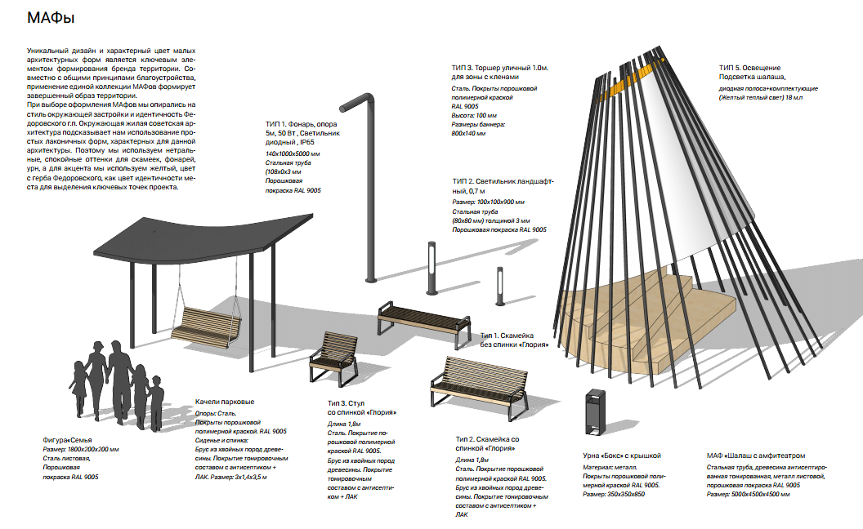
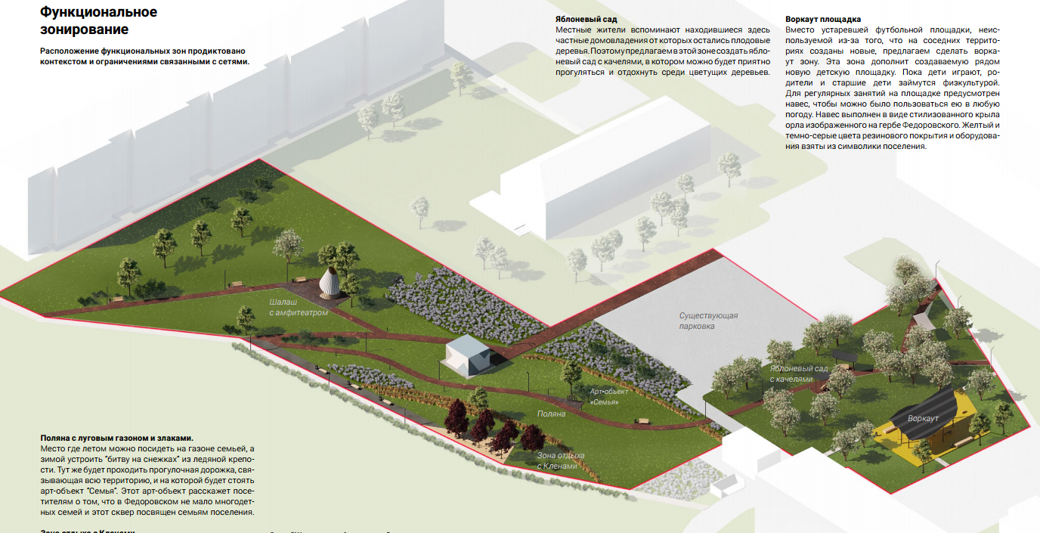
Муниципальная программа «Формирование комфортной городской среды на территории Федоровского городского поселения Тосненского района Ленинградской области»
23 613,6 тыс. руб. (3 140,00 тыс.рублей – средства федерального бюджета, 6 860,00 тыс.рублей – средства областного бюджета,
13 163,633 тыс.рублей – средства местного бюджета)
Средства направлены на:
Строительство зоны отдыха по адресу: г.п. Фёдоровское, между д. №13 по ул. Шоссейная и детским садом №23 ("Сквер Семейный" )

Slide 15
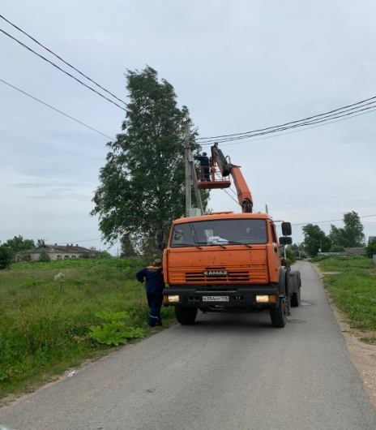
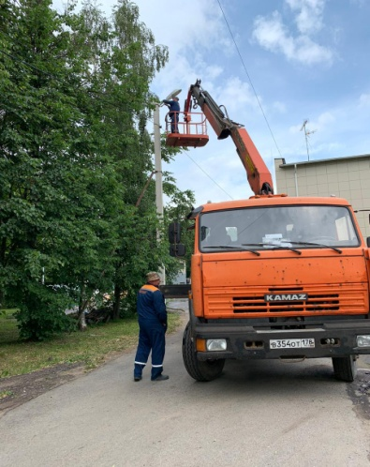
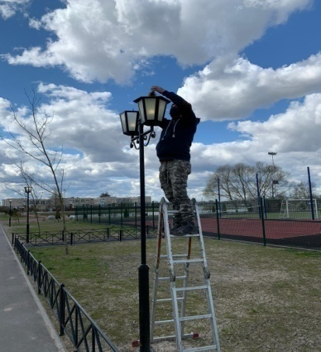
Муниципальная программа "Энергосбережение и повышение энергоэффективности Федоровского городского поселения Тосненского района Ленинградской области 4 388,2 тыс. рублей
Средства направлены:
техническое обслуживание электроустановок сетей уличного освещения – 900,0 тыс. руб.
обслуживание и ТО дизель-генератора – 130,0 тыс. руб.
мероприятия по приобретению автономных источников электроснабжения (дизель-генераторов) для резервного энергоснабжения объектов жизнеобеспечения населенных пунктов Фёдоровского городского поселения Тосненского муниципального района Ленинградской области – 3 358,2 тыс.руб. (2 384,2 тыс.руб. – средства областного бюджета, 974,0 тыс.руб. – средства местного бюджета)

Slide 16
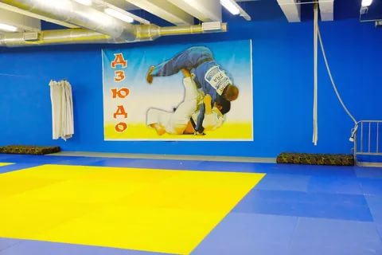
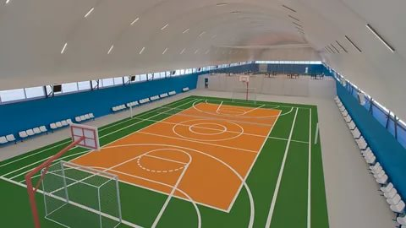
Муниципальная программа "Развитие культуры в Фёдоровском городском поселении Тосненского муниципального района Ленинградской области" 26 423,8 тыс. рублей
На комплекс процессных мероприятий "Развитие культуры на территории поселения" запланировано 26 171,8 тыс. руб., в том числе:
на обеспечение деятельности учреждения культуры в сумме 24 964,10 тыс. руб;
на организацию и проведение мероприятий в области культуры – 400,0 тыс. руб.;
на поддержку муниципальных образований Ленинградской области по развитию общественной инфраструктуры муниципального значения в Ленинградской области - 807,7 тыс.рублей.
На мероприятия "Обеспечение отдыха, оздоровления, занятости детей, подростков и молодежи" запланировано 252,0тыс. руб.:
трудоустройство несовершеннолетних детей в дни школьных каникул – 192,0 тыс.руб.;
организация и проведение молодежных массовых мероприятий – 60,0 тыс.руб.

Slide 17
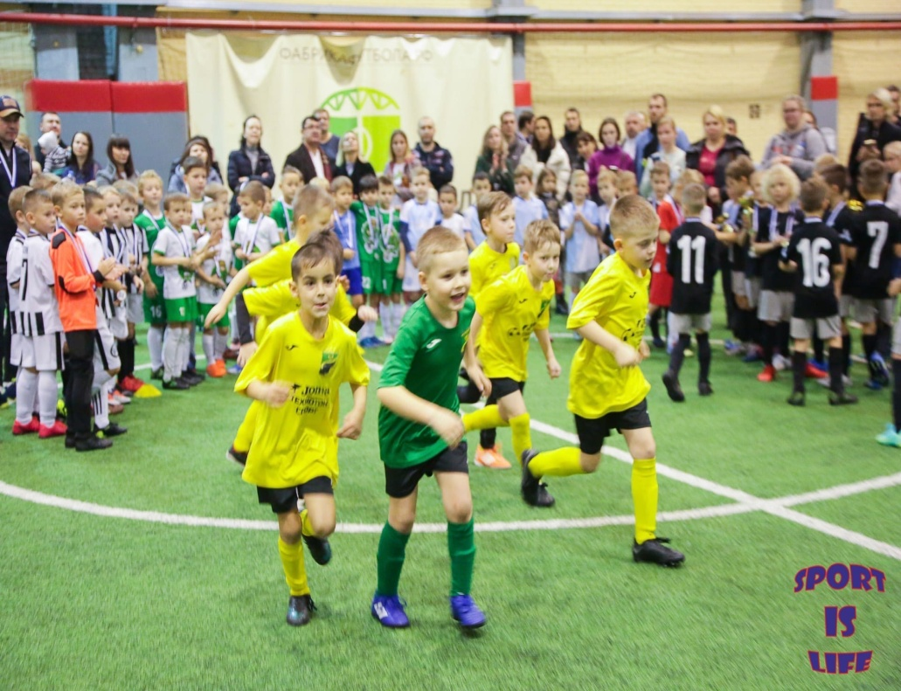
Муниципальная программа «Развитие физической культуры и спорта на территории Фёдоровского городского поселения Тосненского района Ленинградской области» 9 547,8 тыс. рублей
На развитие физической культуры и спорта запланированы расходы в сумме 5 597,8 тыс. руб.
На организацию подготовки и участия сборных команд Фёдоровского городского поселения Тосненского района в областных, всероссийских и международных соревнованиях запланированы расходы в размере 100,0 тыс. руб.
На мероприятия по проектированию физкультурно-оздоровительного комплекса открытого типа запланированы расходы в размере 3 850,0 тыс.рублей.

Slide 18
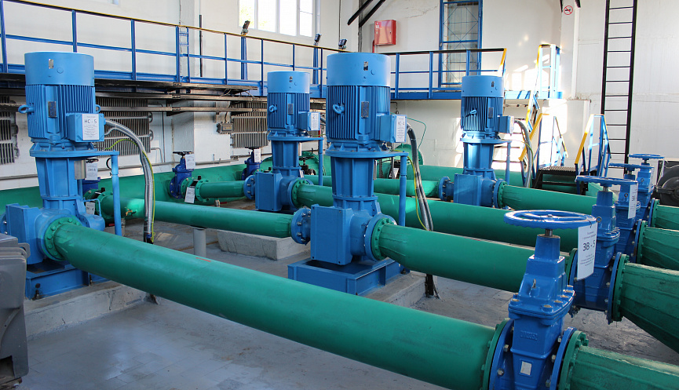
Муниципальная программа «Водоснабжение и водоотведение Фёдоровского городского поселения Тосненского муниципального района Ленинградской области" 112 037,800 тыс. рублей (из них: федеральный бюджет – 66 480,400 тыс.рублей, областной бюджет – 37 812,640 тыс. рублей, местный бюджет – 7 744,760 тыс. рублей) - Средства направлены на строительство повышающей насосной станции и резервуаров чистой питьевой воды

Slide 19
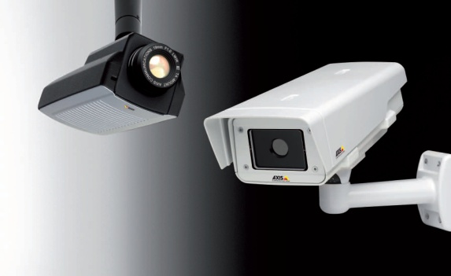
Муниципальная программа "Безопасность Фёдоровского городского поселения Тосненского муниципального района Ленинградской области"
3 071,0 тыс. рублей
Средства направлены на:
- обслуживание системы видеонаблюдения
- на реализацию мероприятий в области пожарной безопасности (техническое обслуживание пожарной машины, обслуживание пожарных гидрантов )
- на реализацию мероприятий по обслуживанию и эксплуатации системы оповещения населения
несение аварийно-спасательной готовности
услуги по обслуживанию тревожной кнопки
мероприятия по противодействию экстремизму и профилактике терроризма
создание резервов (запасов) материальных ресурсов для ликвидации ЧС

Slide 20
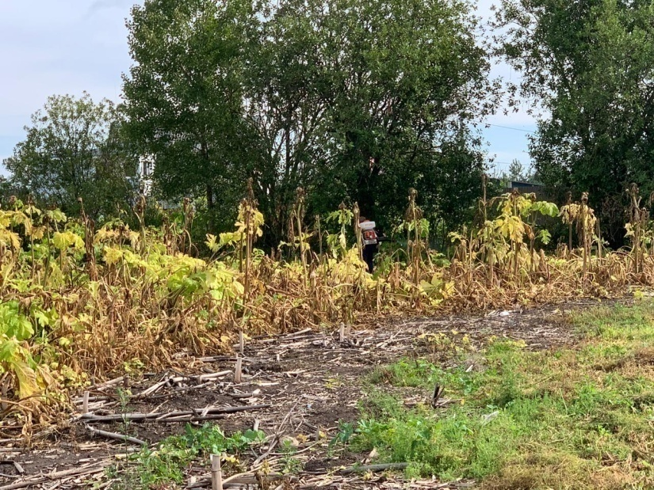
Муниципальная программа «Борьба с борщевиком Сосновского на территории Фёдоровского городского поселения Тосненского муниципального района Ленинградской области» 817,5 тыс. рублей (580,4 тыс. руб. – областной бюджет, 237,1 тыс.руб. – местный бюджет)
Средства направлены на: -ликвидацию очагов распространения борщевика химическими методами -оценку эффективности проведенных химических мероприятий по уничтожению борщевика Сосновского

Slide 21
Непрограммные расходы
Непрограммные расходы в 2023 году составят
56 611,3 тыс. руб., из них:
решение вопросов в области национальной экономики – 322,7 тыс. руб.;
мероприятия в области национальной безопасности – 3,5 тыс. руб.;
мероприятия в сфере поддержки издательств и периодических средств массовой информации- 1 719,1 тыс.руб.;
решение общегосударственных вопросов – 53 510,5 тыс. руб.;
мобилизационная и вневойсковая подготовка – 289,6 тыс.руб.;
- мероприятия социальной политики – 765,9 тыс. руб.

Slide 22
Спасибо за
внимание!

